Slide 1
클럽 성공을 위한 계획
(글로벌 회원 증강 프로그램)

Slide 2
함께 모이면 시작이 되고
함께 이행하면 과정이 되며
함께 노력하면 성공이 된다.
- 헨리 포드
2

Slide 3
클럽을 위한 글로벌 회원 증강 프로그램
팀 구성
비전 구축
계획 수립
성공 도약
1
클럽 지도자 팀 구성
2
비전 구축, 요구 사항 평가, 목표 수립
3
목표 달성을 위한 계획 수립
4
성공 도약
3

Slide 4
클럽 지도자 팀 구성
현 지도자: 전략 개발을 수행 및 주도할 수 있는 지도자를 식별하십시오.
차기 지도자: 차기 지도자로서 봉사할 수 있는 라이온들을 포함시키십시오. 지도자직을 역임한 라이온 중 통찰력과 지원을 제공할 수 있고 클럽의 미래에 관심 있는 라이온들입니다.
회원 설문조사: 클럽의 요구 사항에 대한 총체적인 관점을 확인할 수 있도록 클럽 또는 소규모 클럽을 대변하는 다양한 회원을 찾아 가능한 많은 회원들 (기존 회원, 신입회원, 청년 라이온, 전문가)을 참여시켜 회원들의 요구를 이해하고 이들의 능력을 활용하십시오.
4

Slide 5
비전 구축, 요구 사항 평가, 목표 수립
클럽 내 회원 증강
새로운 봉사 기회를 통한 클럽 활성화
신입회원 영입을 통한 클럽 활성화
지도력 개발 및 클럽 운영 우수성 추구
지역사회와 클럽 성과 공유
2
3
1
4
5

Slide 6
SWOT(강점,약점,기회,위협) 분석
강점 활용
약점 관리
기회 활용
위협 요소 최소화
6
Notes:
SWOT 분석을 사용해 요구 사항을 파악하고 목표에 대한 전략을 세우십시오.

Slide 7
SWOT 분석 소개
SWOT 분석이 무엇인지 및 비전, 목표, 실행 계획 개발에 SWOT 분석이 왜 중요한지에 대한 기본적 이해를 돕는 학습 과정입니다.
7

Slide 8
중점 분야
8

Slide 9
중점 분야 1
신입회원 추가로 클럽 활성화
토론 질문
회원 확장을 위해 어떤 기회가 있나요?
더 나은 회원 모집을 위해 무엇을 해야 하나요?
회원들이 우리 클럽에 가입하지 않는 이유는 무엇인가요?
사람들이 왜 우리 클럽에 가입할까요?
9

Slide 10
중점 분야 2
새로운 봉사 기회를 통한 클럽 활성화
토론 질문
클럽이 시행하는 봉사 사업이 현재 지역사회에 필요한 사업인가요?
회원들이 지역사회 봉사 사업에 열정을 갖고 적극 참여하고 있나요?
클럽 지도부는 새로운 봉사 사업에 대해 회원들의 의견을 수렴하나요?
우리의 봉사 사업에 신입회원들이 관심을 보이나요?
10

Slide 11
중점 분야 3
지도력 개발 및 클럽 운영 우수성 추구
토론 질문
클럽 임원들이 해당 직책을 위한 연수에 참여하나요?
회원들이 지도자직을 맡도록 장려하고 있나요?
회원들이 클럽 활동에 정기적으로 참석 및 참여하고 있나요?
클럽의 회의 형식을 재고해야 하나요?
11

Slide 12
중점 분야 4
지역사회와 클럽 성과 공유
토론 질문
클럽에서 소셜 미디어(페이스북, 인스타그램, 트위터)를 활용하나요?
클럽이 e-클럽하우스 또는 웹사이트를 운영하고 있나요?
클럽 행사를 대중에게 어떻게 알리고 있나요?
사람들의 가입을 독려하는 환영 메시지를 포함하나요?
12

Slide 13
비전 구축, 요구 사항 평가, 목표 수립
요구 사항을 평가하고 목표를 수립하십시오.
SWOT 분석에서 요구 사항을 식별하고 해결을 위한 목표를 전략화 하십시오.
13

Slide 14
aa
강점 활용
왼쪽의 범주에서 이미 성공했거나 현재 잘 진행되고 있는 분야는 무엇인가요?
신입회원
지역사회 봉사 사업
지도력 및 클럽 운영
지역사회와 클럽 성과 공유
14

Slide 15
aa
약점 관리
개선할 수 있는 분야 또는 현재 개선이 진행 중인 분야는 무엇인가요?
신입회원
지역사회 봉사 사업
지도력 및 클럽 운영
지역사회와 클럽 성과 공유
15

Slide 16
aa
기회 활용
클럽이 자원봉사자들을 참여시켜 회원을 영입하고 봉사 영향력을 확장할 기회가 어디에 있을까요?
신입회원
지역사회 봉사 사업
지도력 및 클럽 운영
지역사회와 클럽 성과 공유
16

Slide 17
aa
위협 요소 최소화
클럽 외적 요인 중 클럽의 성공에 영향을 미칠 수 있는 것은 무엇인가요?
신입회원
지역사회 봉사 사업
지도력 및 클럽 운영
지역사회와 클럽 성과 공유
17

Slide 18
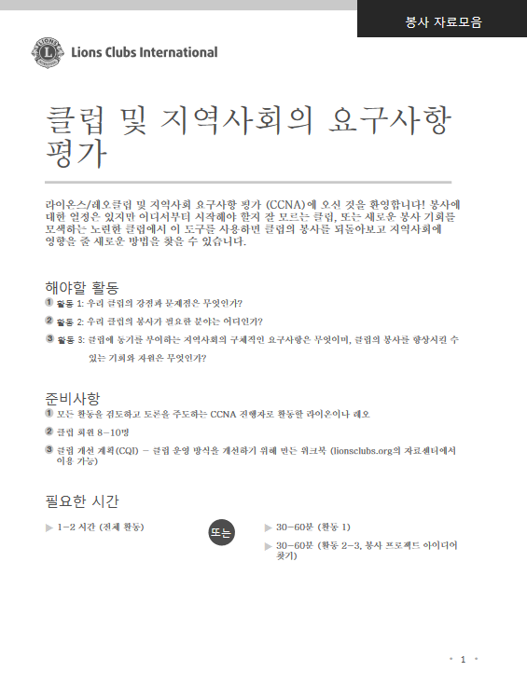
자료
18

Slide 19
자료
19

Slide 20
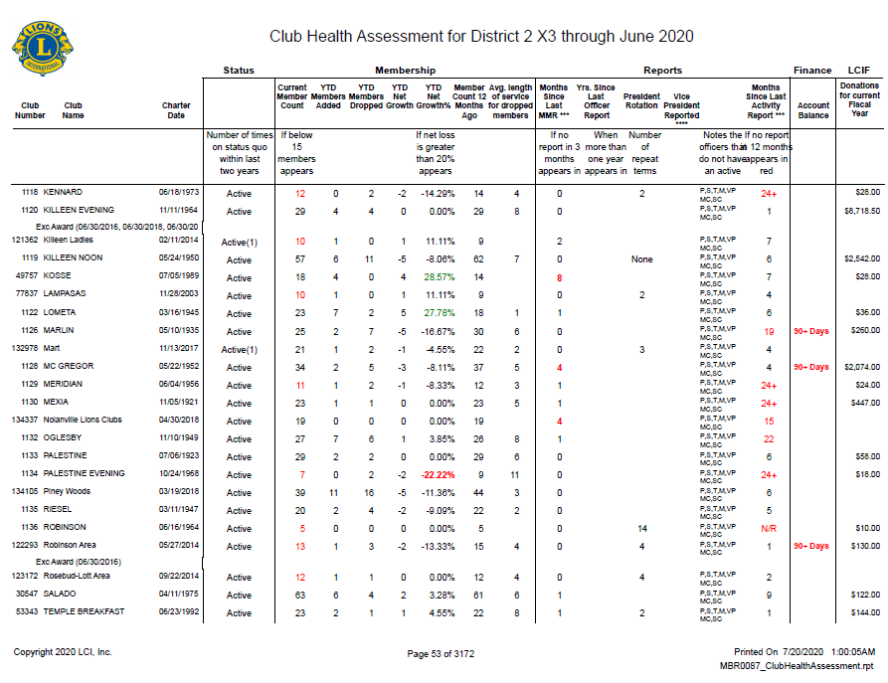
자료
클럽 상태
회원 순증가
LCIF 기부
임원 순환
보고 이력
봉사 활동 보고
20

Slide 21
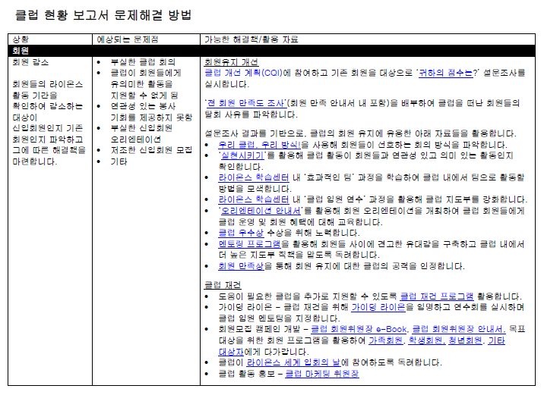
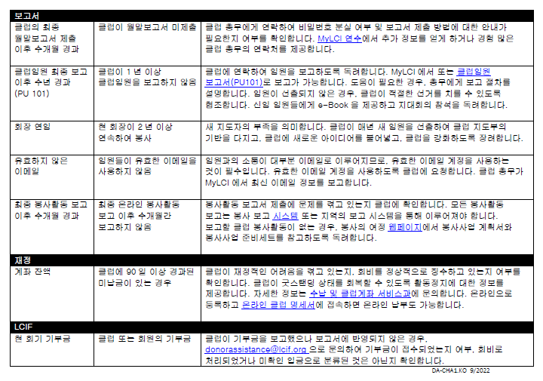
자료
21

Slide 22
목표 수립
22

Slide 23
목표 수립 학습 과정
효과적인 목표를 수립하지 않아서 목표를 달성하지 못하는 사람이 많습니다. 이 과정은 목표 수립 방법을 설명하며 목표 정의, 실행 계획서 작성, 최상의 성과를 위한 목표 관리 등 일련의 과정을 완료하도록 설계되어 있습니다. 학습이 끝나면 여러분은 목표 달성에 한 걸음 더 다가갈 것입니다.
23

Slide 24
S
M
A
R
T
구체적인 (Specific)
측정 가능한 (Measurable)
실행 가능한
(Actionable)
현실적인
(Realistic)
기한이 정해진
(Time bound)
목표가 분명해야 합니다
기준점과 진행 상황은 측정 가능해야 합니다
각 목표는 달성 가능해야 합니다
도전적이되 비현실적이면 안됩니다
진행 일정을 설명합니다

Slide 25
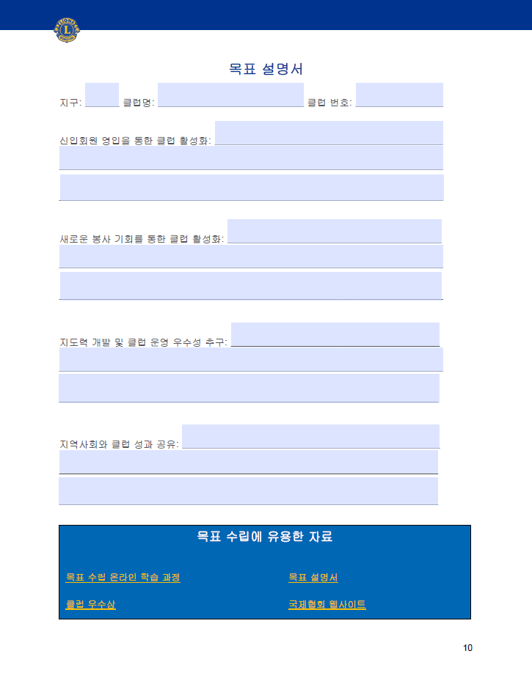
aa
목표 설명서
25

Slide 26
목표 수립을 위한 자료
라이온스 학습 센터의 목표 수립 학습 과정
라이온스 인터내셔널 웹사이트
26

Slide 27
목표 달성을 위한 계획 수립
27

Slide 28
목표 달성을 위한 계획 수립
각 분야별
무엇을? (목표 설명문)
어떻게? (실행 단계)
언제? (마감일)
누가? (책임자)
확인 방법? (완료 여부 확인 방법)
목표 달성에 필요한 단계를 간략히 서술하여 실행 계획서를 작성하십시오.
이 단계에서는 목표를 어떻게 달성할 것인지(실행 단계), 각 단계를 언제 완료할 것인지, 각 단계를 누가 책임질 것인지, 각 단계가 완료된 것을 어떻게 확인할 것인지를 설명합니다. 목표별 달성 계획을 세울 때 실행 계획서 워크시트를 활용할 수 있습니다. 각 목표를 위한 계획들을 한데 모으면 비전이 완성됩니다.
28

Slide 29
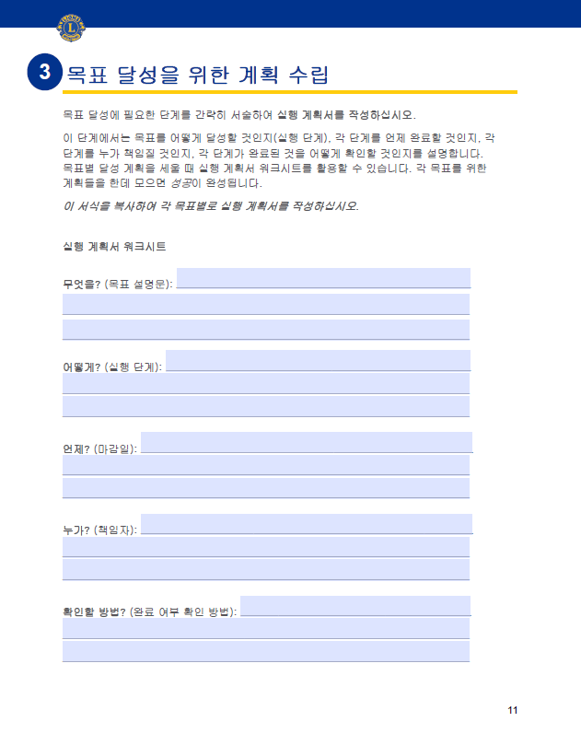
aa
실행 계획서 워크시트
이 서식을 복사하여 각 목표별로 실행 계획서를 작성하십시오.
29

Slide 30
성공 도약
30

Slide 31
성공 도약
계획을 실행하고 성공을 측정하십시오. 그리고 축하를 잊지 마십시오!
그 계획이 실행되는 한 명확한 비전 개발을 위한 여러분의 노력은 충분히 가치 있는 일입니다.
공유
지원
인정
평가
변화
31

Slide 32
성공 도약
성공을 위해:
공유 - 클럽이 달성하고자 하는 바를 알 수 있도록 클럽의 비전과 함께 목표 달성을 위한 각자의 역할을 클럽의 전체 회원들과 공유하십시오. 활기찬 클럽이 되려면 회원들이 클럽의 성공에 진심으로 공감해야 합니다.
지원 - 성공에 필요한 자원을 제공하여 계획에 전념하는 회원들을 지원하십시오. 지도자들은 회원들이 지원과 필요한 지침을 받을 수 있도록 상호 확인하고 소통해야 합니다.
인정 - 성과를 인정하여 회원들이 존중받는 느낌을 갖고 올바른 방향으로 나아가고 있음을 알게 하십시오. 모든 여정은 한 걸음부터 시작됩니다. 회원들이 동기를 가지고 계속 참여할 수 있도록 꾸준히 독려하십시오. 클럽의 성과를 드러내고 뜻을 같이 하는 동료들 (및 예비 회원)이 함께 참여할 수 있도록 공유하십시오!
공유
지원
인정
평가
변화
32

Slide 33
성공 도약
성공을 위해:
평가 - 계획을 평가하십시오. 계획을 정기적으로 평가하는 것도 매우 중요합니다. 상황에 따라 계획을 변경해야 할 수도 있습니다. 초기 비전을 수립하는 것은 시작에 불과합니다. 정기적으로 진행 과정을 확인하고 회원들의 의견을 수렴하여 비전이 계속 유지되도록 하십시오. 이 과정을 통해 원하는 결과를 얻을 수 있을 것입니다.
변경 - 계획을 변경하십시오. 계획의 타당성을 위해 변경할 필요가 있으면 과감하게 계획을 수정하십시오. 정기적으로 계획을 재검토하고 요구 사항을 평가하며 실행 단계를 조정하십시오. 회원들을 의사 결정에 참여시켜 지속적으로 계획에 참여 및 전념하게 하십시오.
공유
지원
인정
평가
변화
33

Slide 34
축하하기
34

Slide 35
축하하기
라이온스 Shop에서 상장, 상패 등을 간편하게 주문할 수 있습니다. 클럽 용품 관련 궁금한 점은 이메일 orderdetails@lionsclubs.org로 문의하십시오.
어떻게 축하할 것인가요?
35

Slide 36
감사합니다!
36

